Slide 1
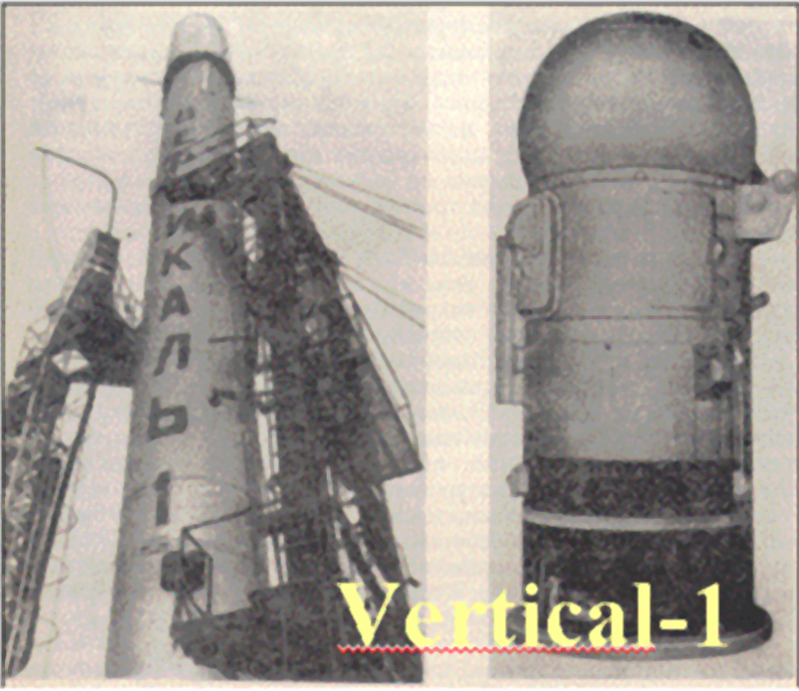
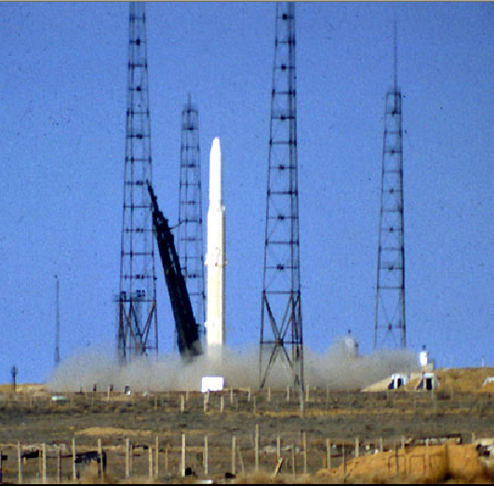
Trudno nie wspomnieć o pierwszym polskim eksperymencie kosmicznym, który wystartował z poligonu Kapustin Jar (ZSRR), 28 listopada 1970 r.
Zdjęcie rakiety Vertikal-1, która wyniosła zasobnik z aparatura naukowa na wysokość ok. ~500 km.
Aparatura dzialala w przestrzeni kosmicznej (powyżej 100km) przez 10 min wczesnym rankiem
miejscowego czasu (05:32 )

Slide 2
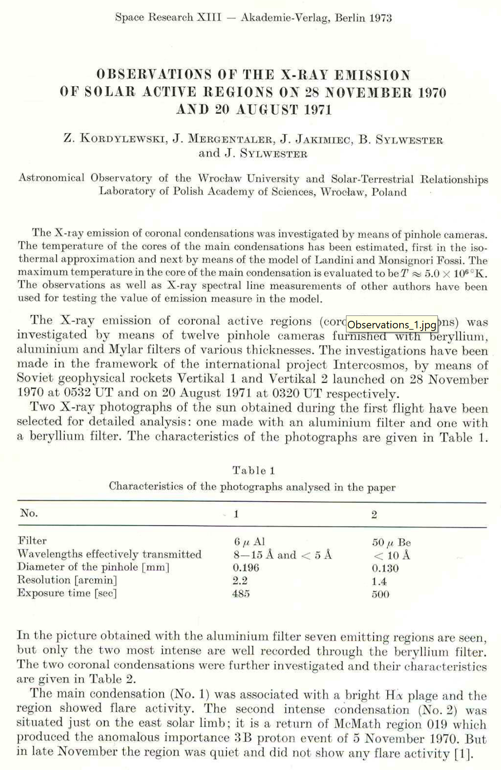
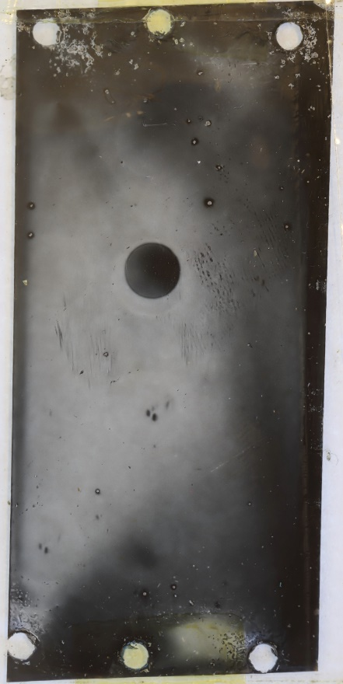
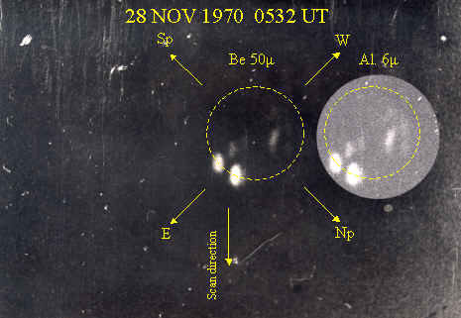
To są zdjęcia uzyskane w eksperymencie W-1, zeskanowane za pomocą fotometru Zeissa IA UWr po powrocie do Wrocławia
Pojaśnienia widoczne na obrazach uzyskanych przez specjalnie dobrane folie z berylu( 50 μm) i aluminium (6 μm) wskazują że temperatura plazmy w trakcie zjawiska rozbłysku wynosiła 6 milionów stopni
Wynik, otrzymany 50 lat temu, stanowił na tyle doniosłe (wówczas) osiagniecie, ze został opublikowany w ważnym czasopismie naukowym
Wczesne prace są dostępne jedynie „na papierze” – tak więc, przeskanowaliśmy je i przetworzyliśmy do postaci cyfrowej w ramach Projektu openSPACE
1973

Slide 3
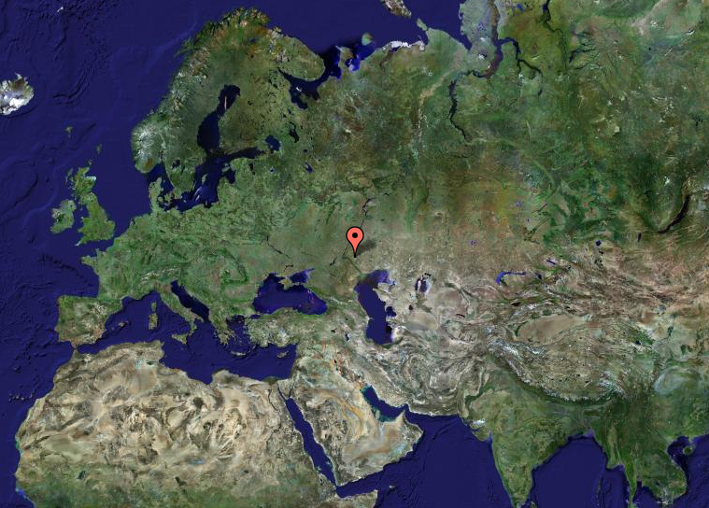
„Historyczne” eksperymenty Zakładu Fizyki Słońca CBK
Na pokładzie rakiet geofizycznych
Vertikal 1 1970 (ZSRR+ pierwszy polski)
Vertikal 2 1971 (ZSRR+ polska)
Vertikal 5 1977 (niepowodzenie)
Vertikal 8 1979 (teleskop X z CS)
Vertikal 9 1981 (spektrometr Bragg’a)
Vertikal 11 1983 (Dopplerometer pr. X)
Plesieck
Kapustin Jar
Na satelitach
CORONAS-I 1994 Diogeness
INTERBALL-Tail 1995 RF-15I
CORONAS-F 2001 Diogeness & RESIK
CORONAS-Photon 2009 SphinX
STIX na
Solar Orbiter od 2020

Slide 4
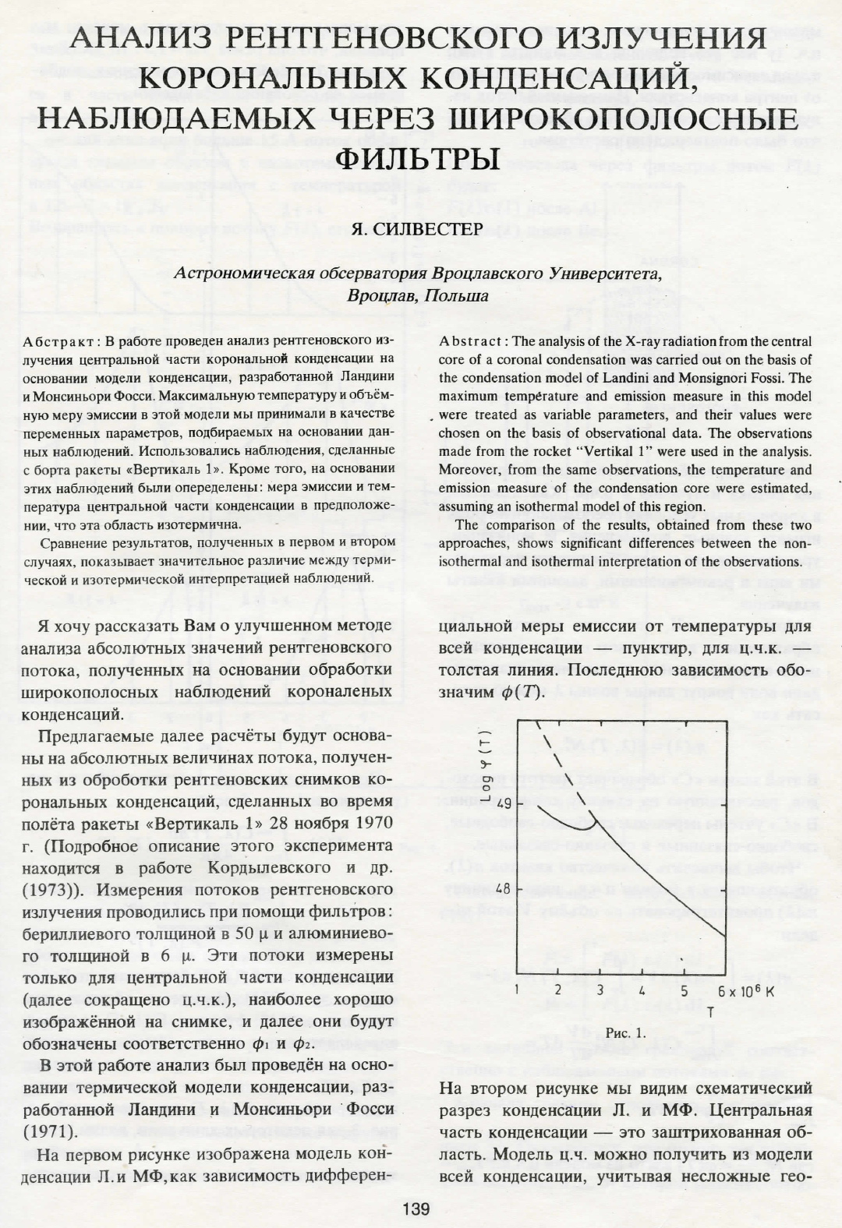
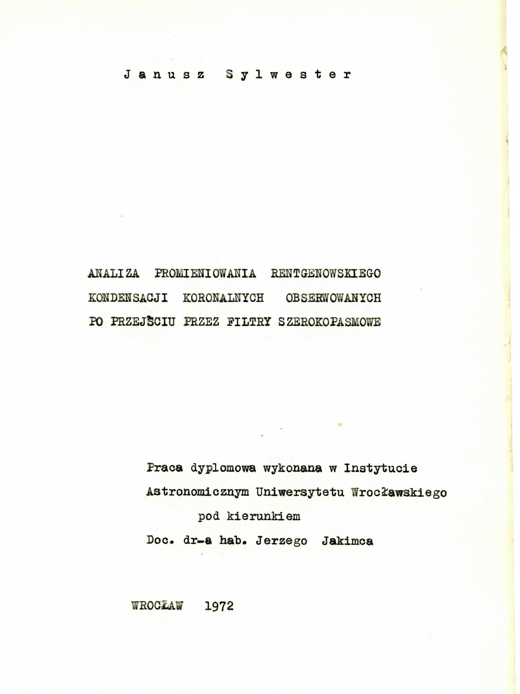
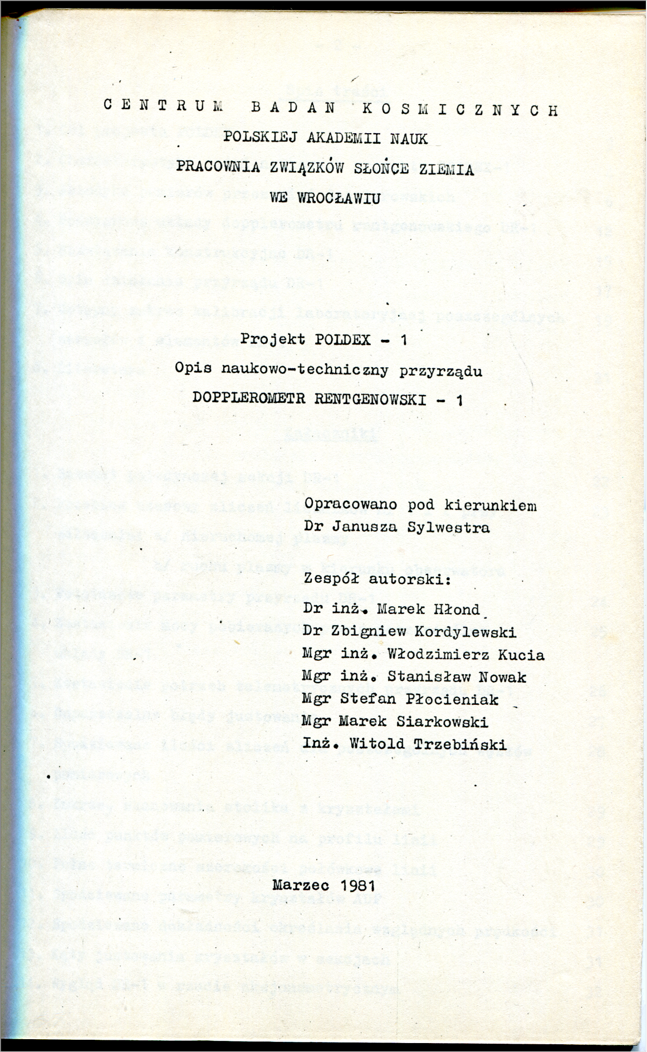
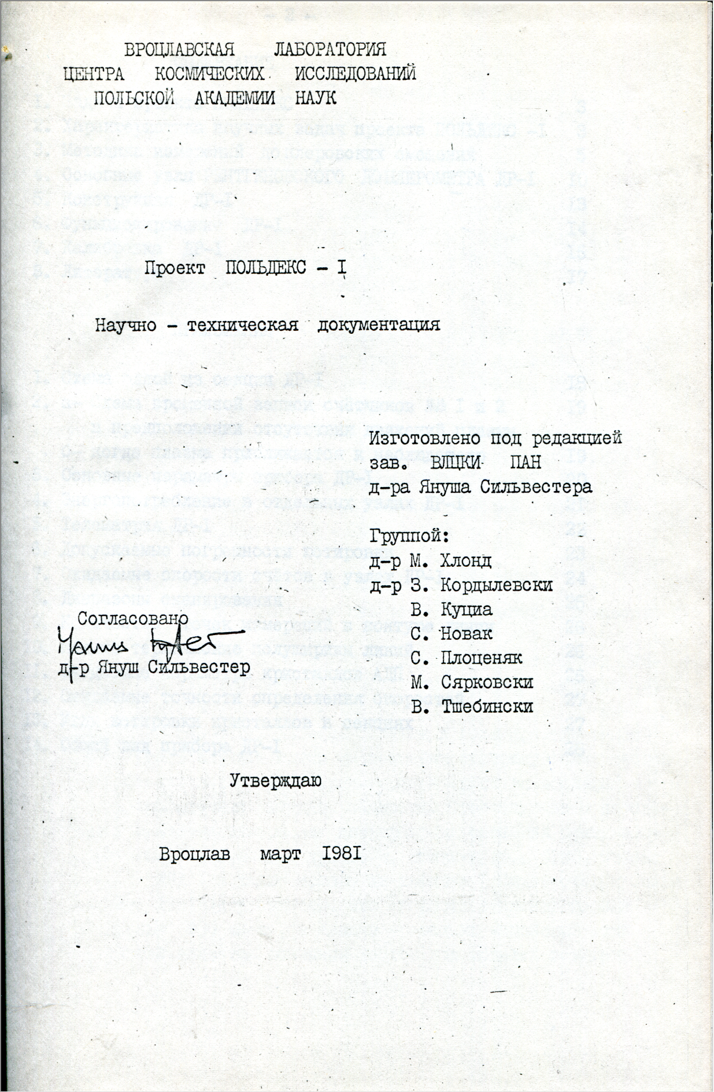
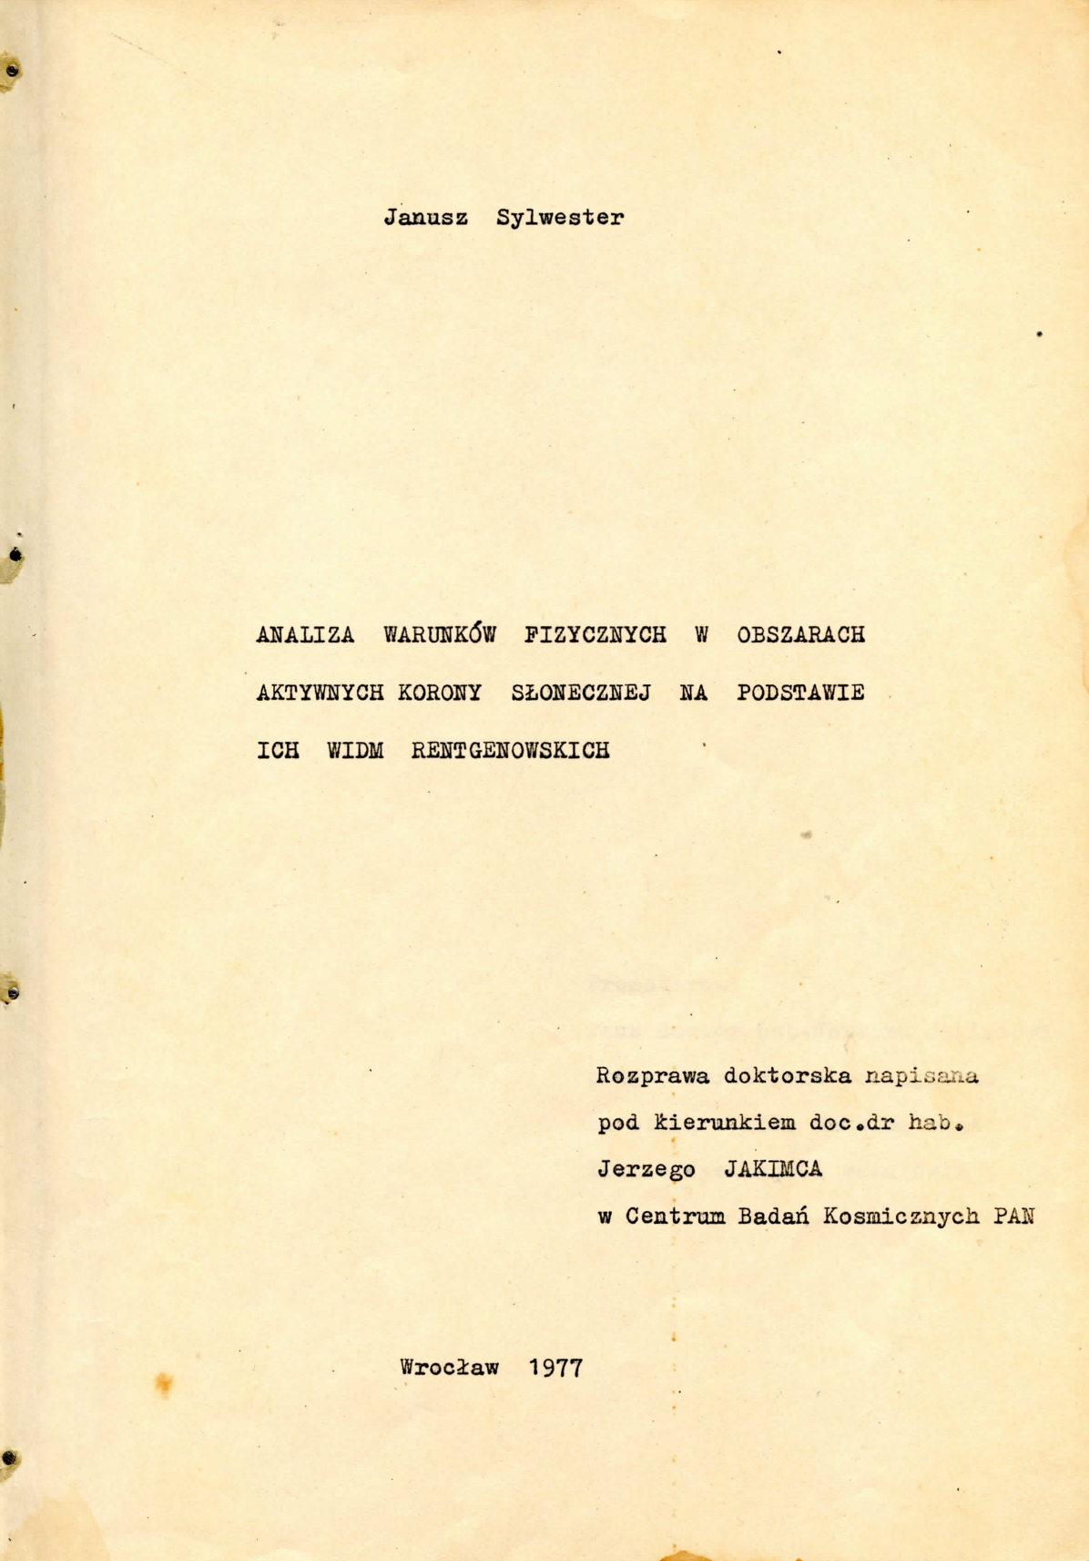
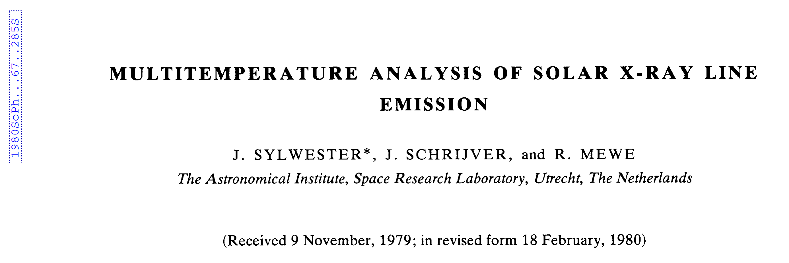
Publikacje i dokumentacja
Publikacje:
~20 prac niedostępnych w ADAC lub nieprzetworzonych
Reprinty ZA PAN, FIAN (ZSRR)
Prace magisterskie i doktorskie: B & J Sylwester (interpretacja nszych danych)
Ważniejsze materiały konferencyjne
Projekty eksperymentów
76 cytowań
do 2023

Slide 5
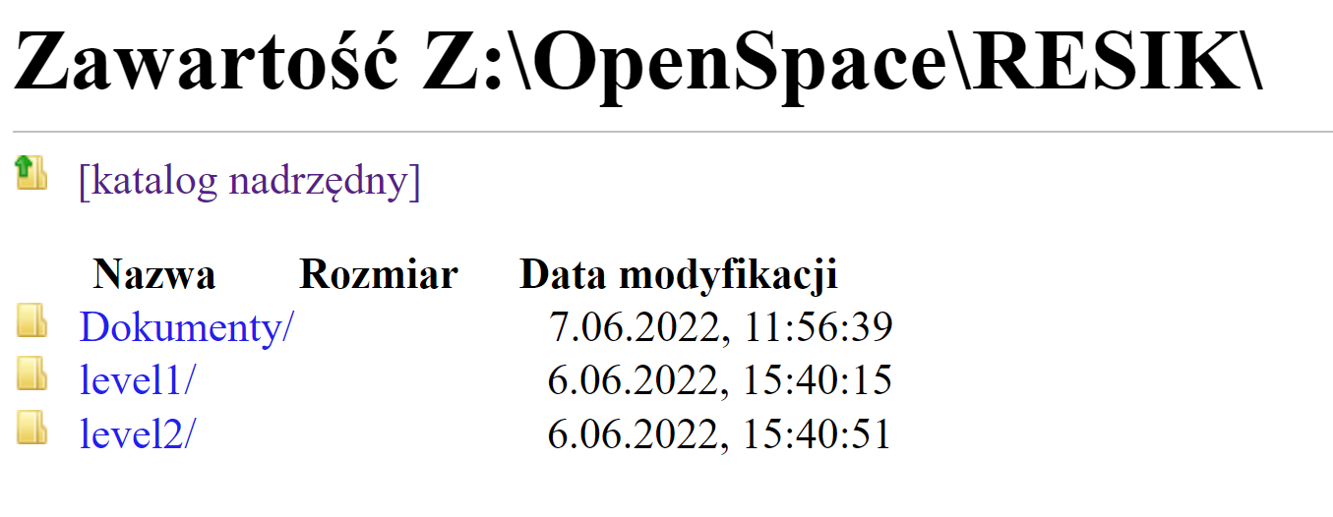
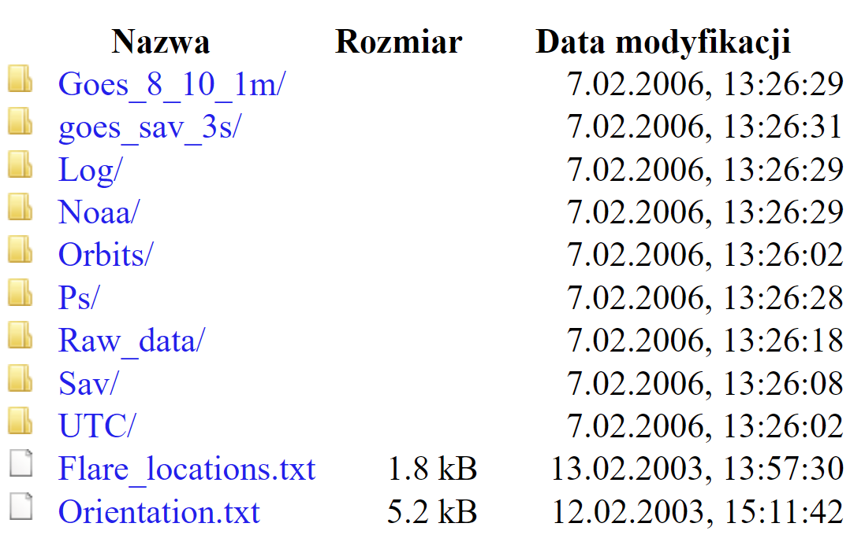
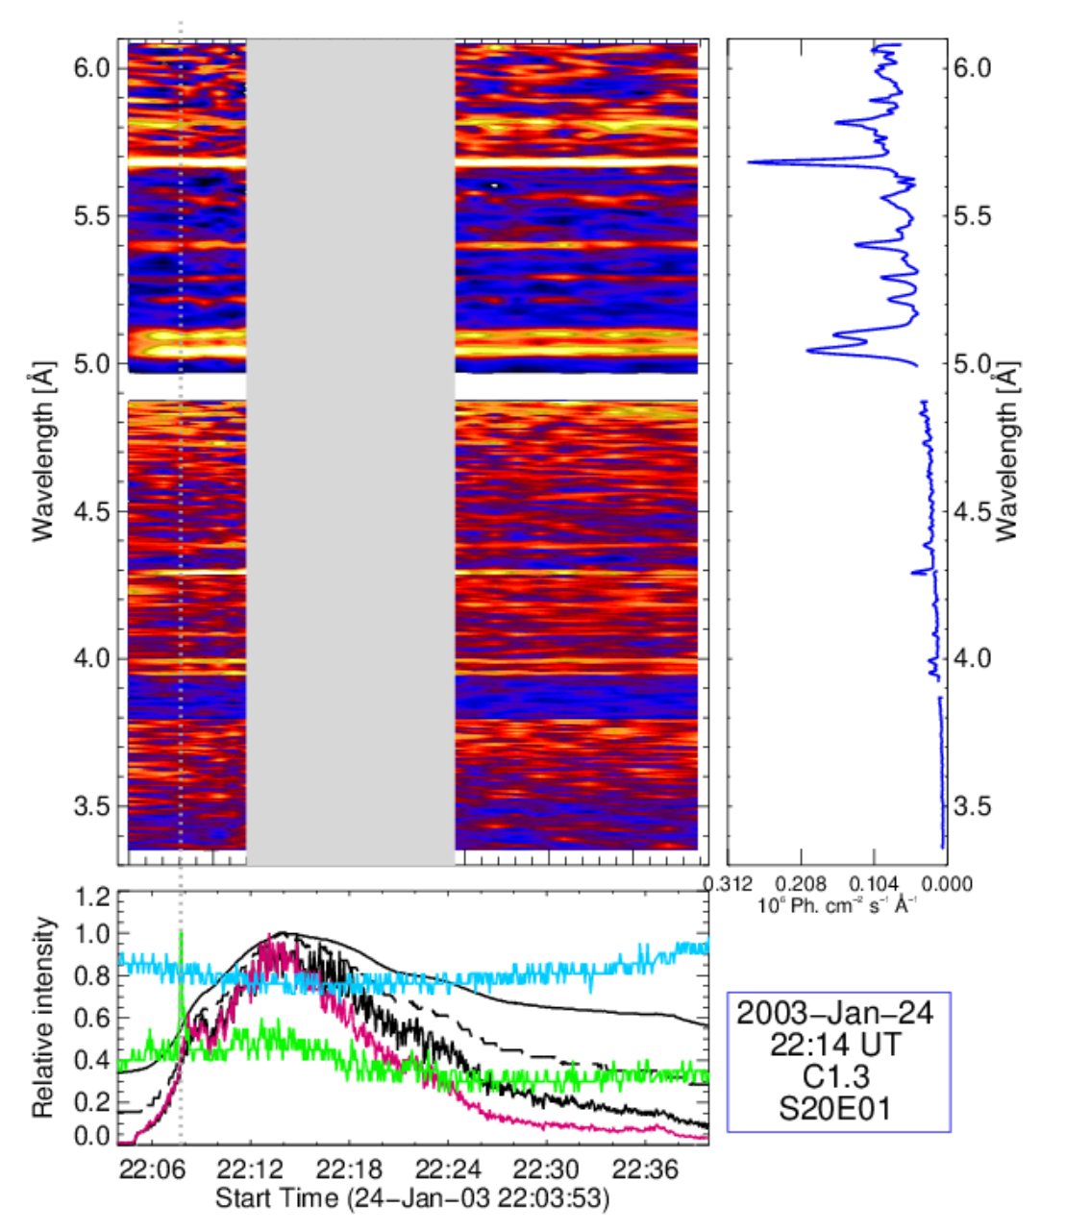
Eksperymenty satelitarne
CBK + RAL + MSSL + NRL + IZMIRAN + FIAN
2001 - 2003
x ~130
Łacznie 30 GB danych w katalogu
~1000 kart z wizualizacjami

Slide 6
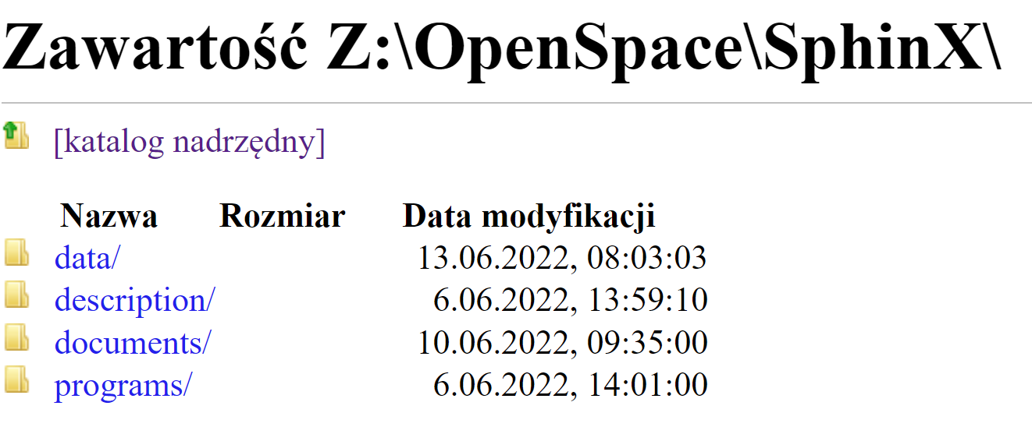
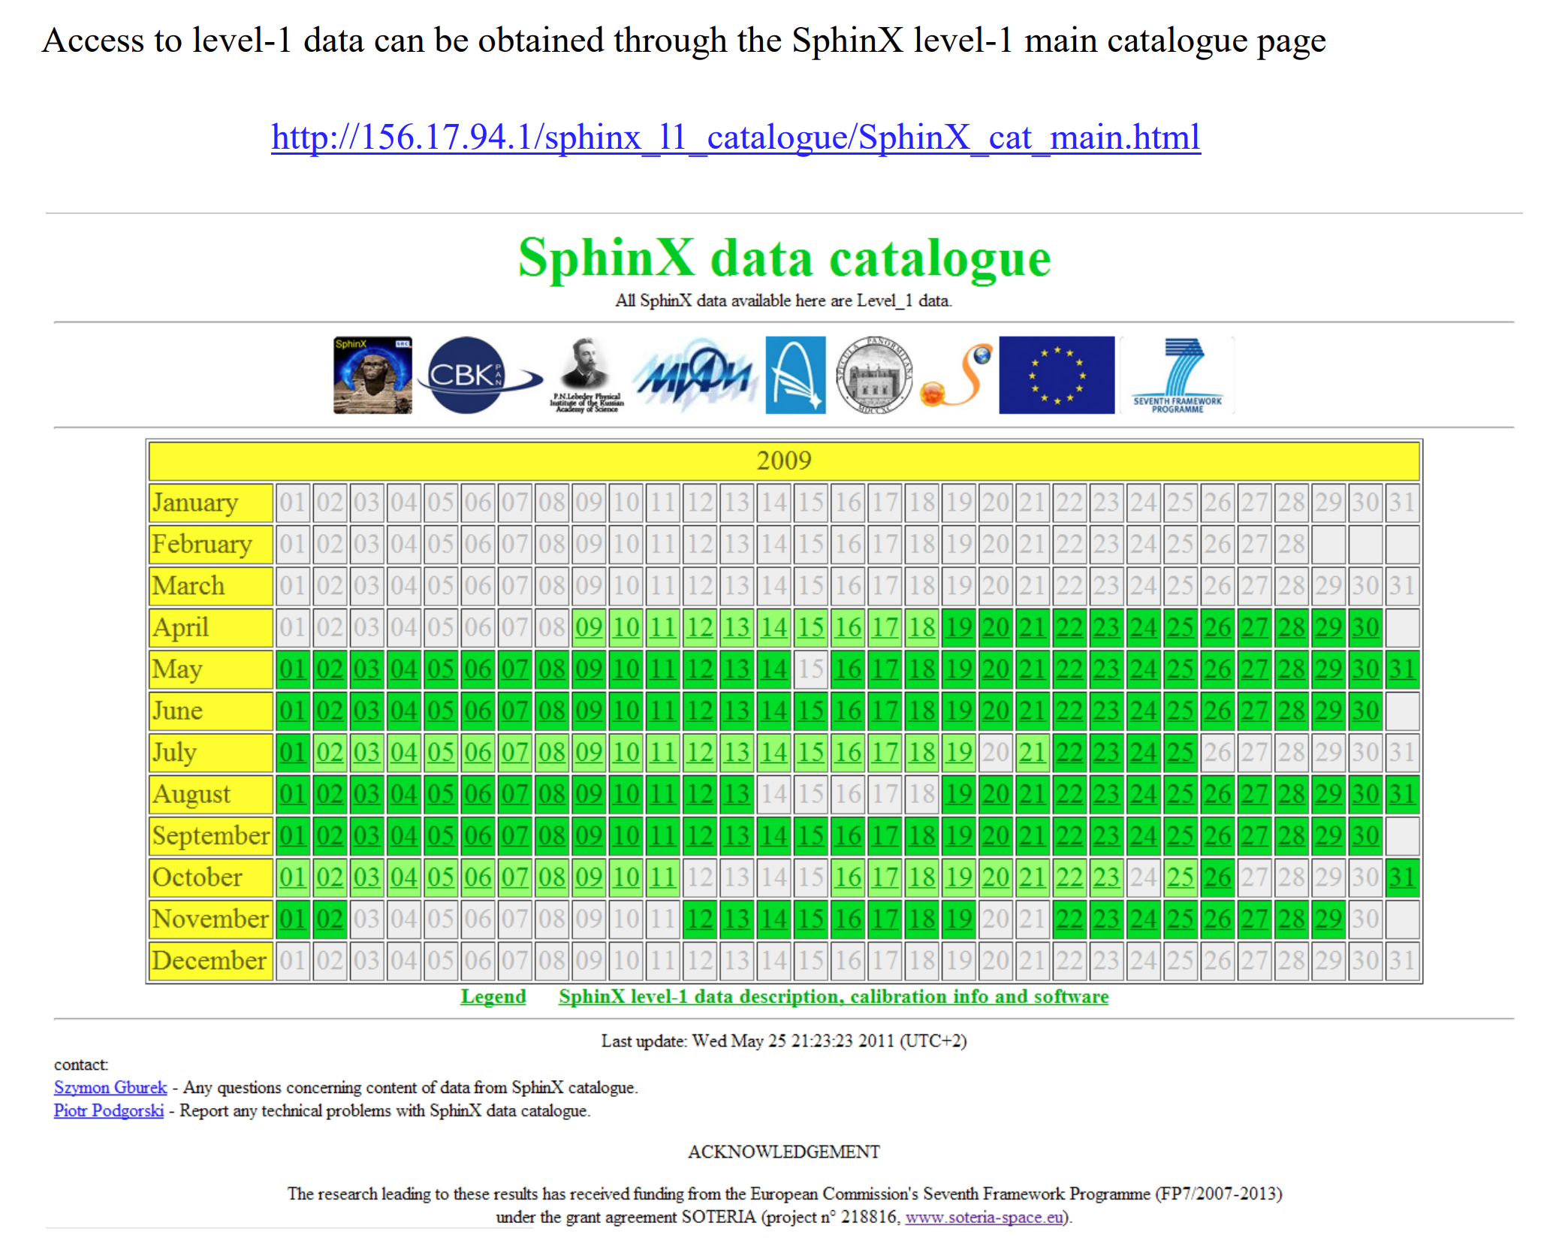
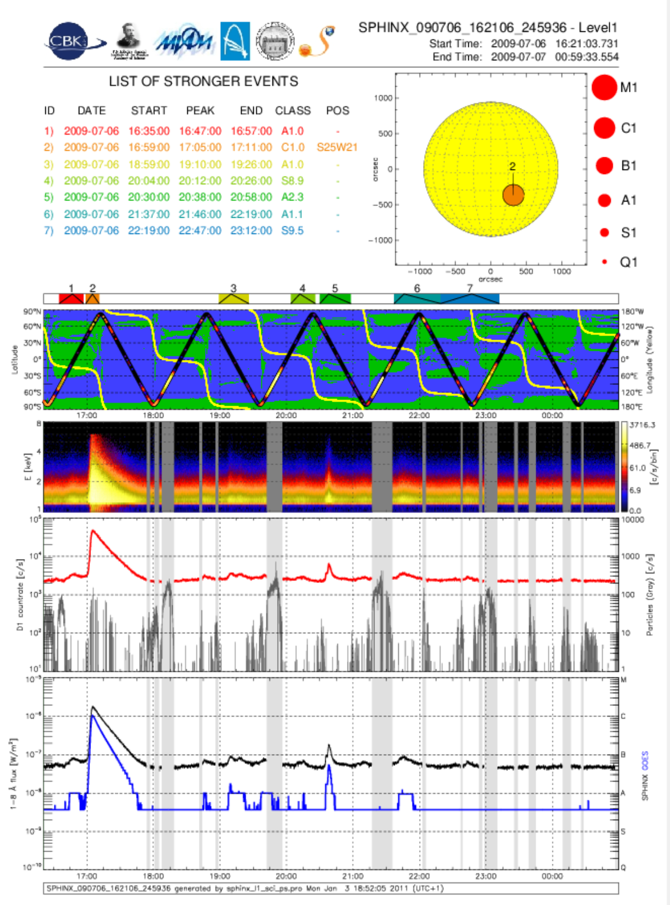
Eksperymenty satelitarne
SphinX 2009
CBK+IZMIRAN + FIAN + AI CzAS
~10 GB of data, ~200 pages in the catalogue

Slide 7
Podsumowanie
openSpace dla ZFS CBK (heliofizyka)
Materiały zarchiwizowane/zdigitalizowane
22 dokumenty zwarte,
kilkaset stron
Dane dostępne w postaci cyfrowej ~1 TB
Osoby (we Wrocławiu-ZFS) związane z Projektem:
A. Kępa, B. Sylwester, E. Konopka, S. Gburek

Slide 8
Panu Profesorowi
Zbigniewowi Kłosowi
ogromne podziękowania za inicjatywę!
prof. Janusz Sylwester
(kontakt: js@cbk.pan.wroc.pl)

